Slide 1
Cas d’application AMS III.H

Slide 2
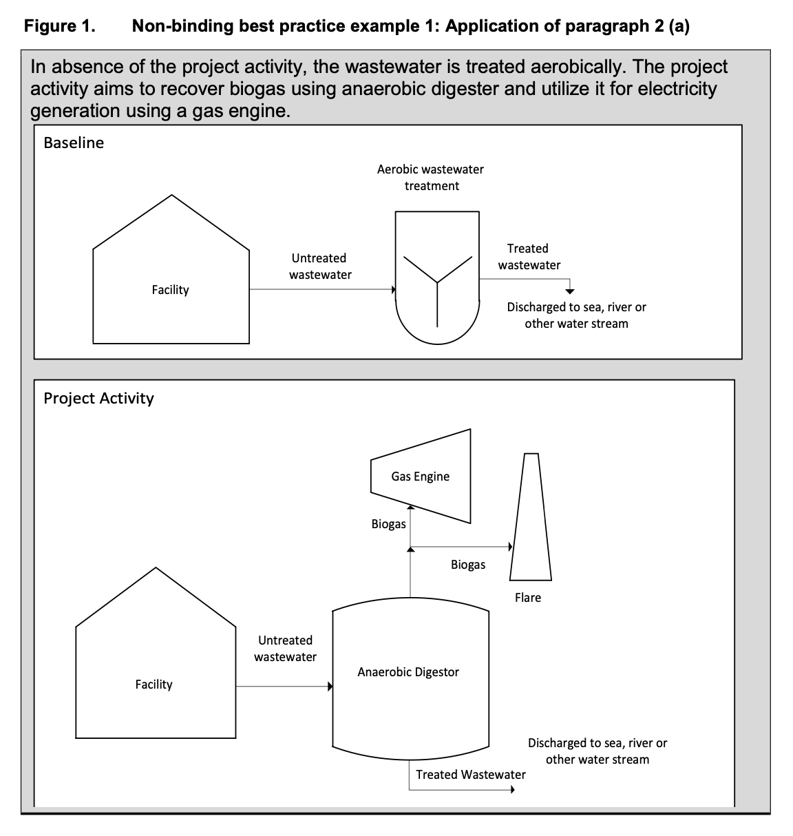
Cas applicable a)
Substitution des systèmes de traitement aérobie des eaux usées ou des boues par des systèmes anaérobies avec récupération et combustion du biogaz.

Slide 3
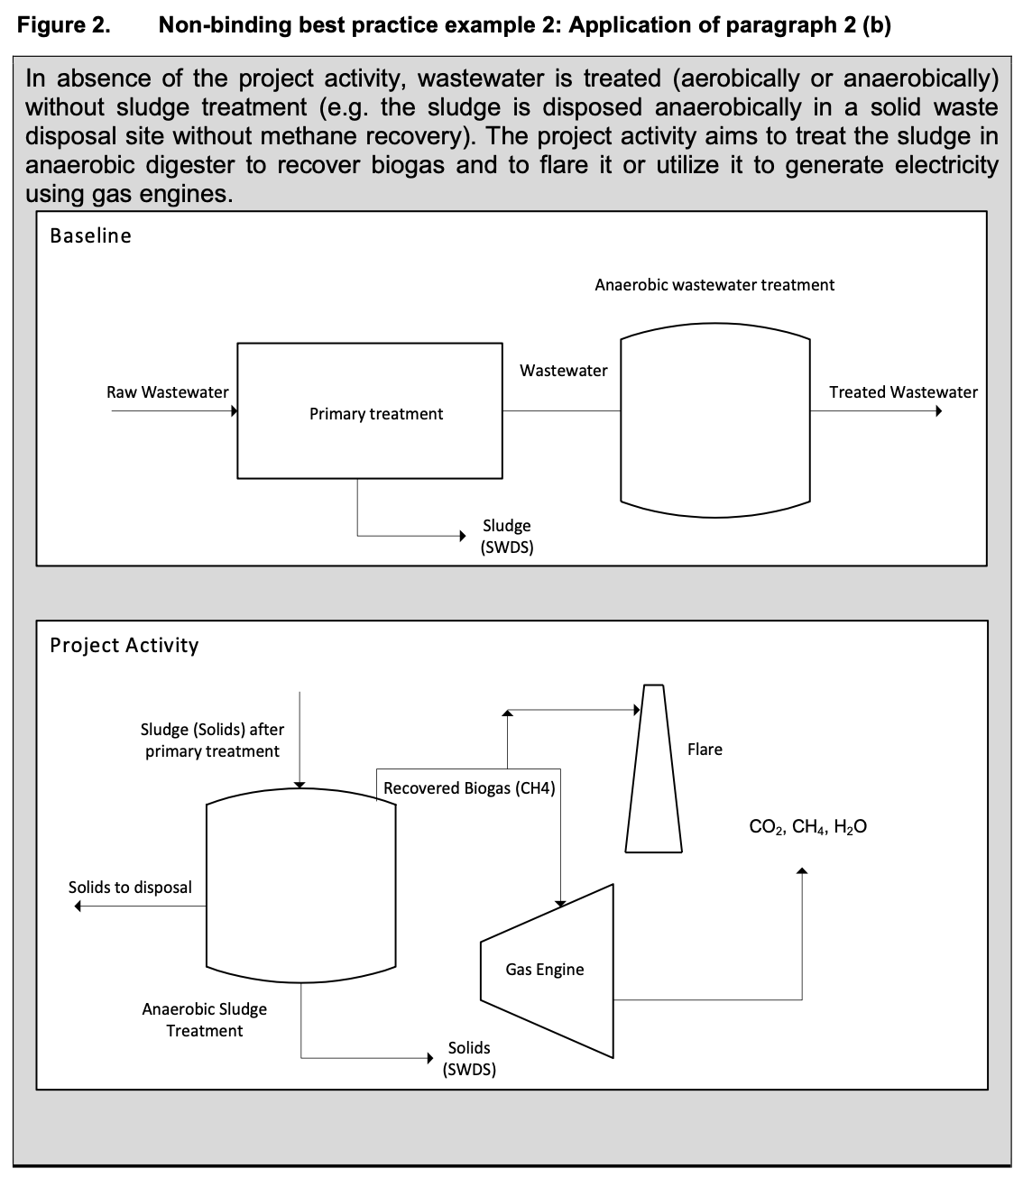
Cas applicable b)
Introduction d’un système de traitement anaérobie des boues avec récupération et combustion du biogaz dans une station d’épuration ne disposant pas de traitement des boues.

Slide 4
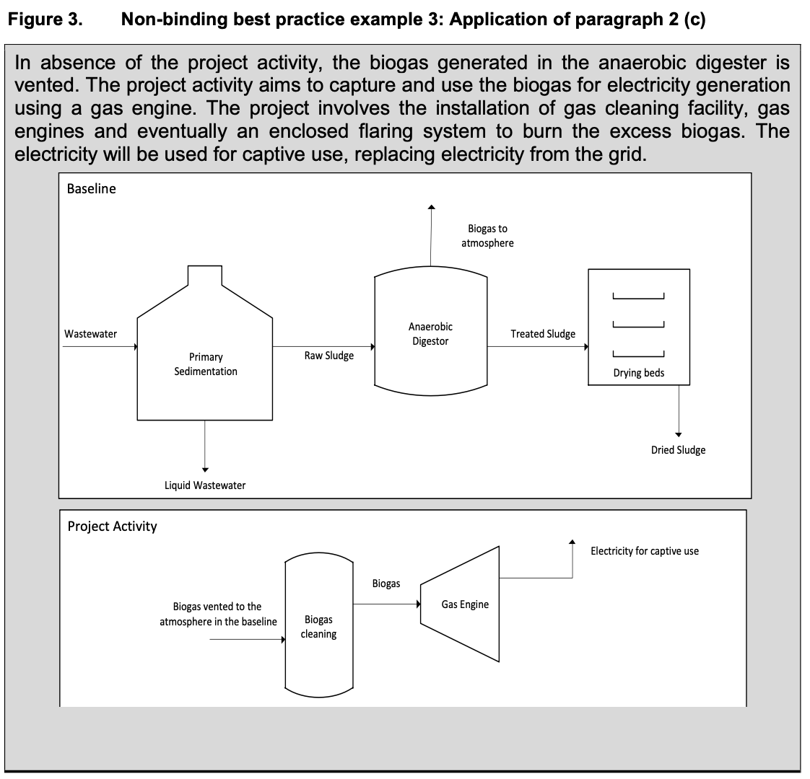
Cas applicable c)
Introduction de la récupération et de la combustion du biogaz dans un système de traitement des boues.

Slide 5
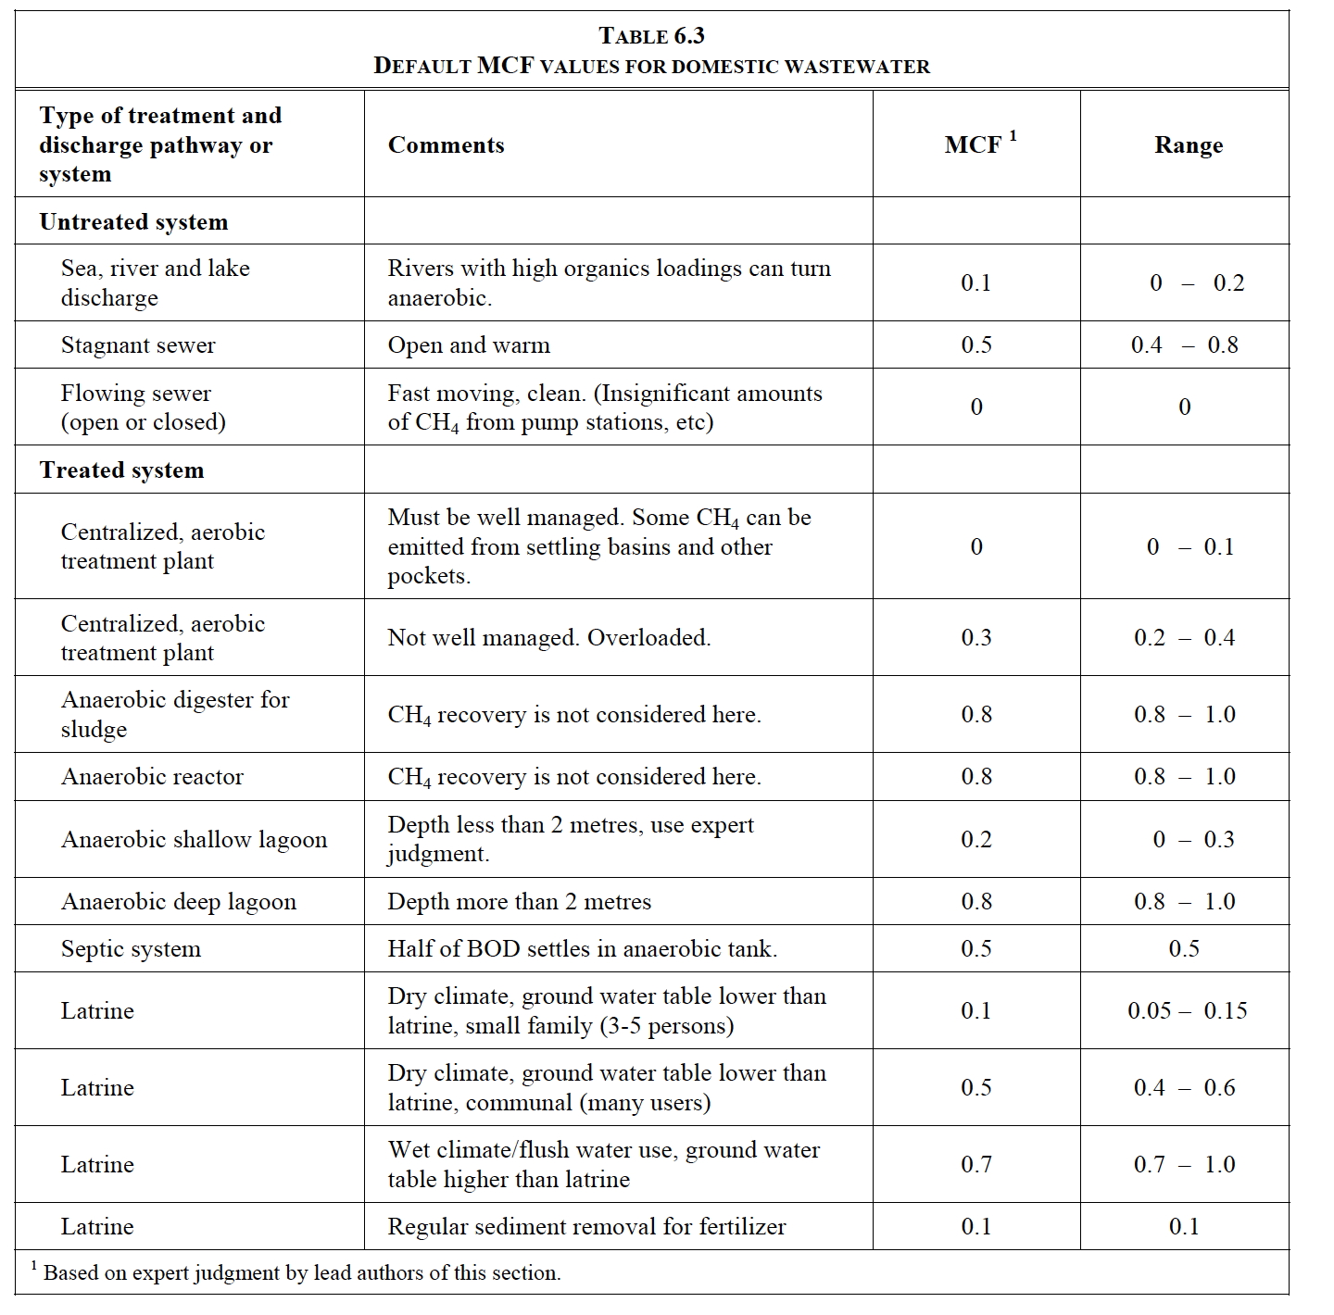
Cas applicable d)
Introduction de la récupération et de la combustion du biogaz dans un système de traitement anaérobie des eaux usées, tel qu’un réacteur anaérobie, un lagunage, une fosse septique ou une installation industrielle sur site ;
Les autres technologies figurant dans le tableau 6.3, chapitre 6, du GIEC 2006 sont également incluses.

Slide 6
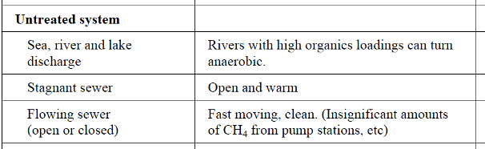
Cas applicable e)
Introduction d’un traitement anaérobie des eaux usées avec récupération et combustion du biogaz, avec ou sans traitement anaérobie des boues, pour un flux d’eaux usées non traité.
Source: table 6.3, chapter 6, IPCC2006

Slide 7
Cas applicable f)
Introduction d’une étape séquentielle de traitement des eaux usées avec récupération et combustion du biogaz, avec ou sans traitement des boues, dans un système de traitement anaérobie des eaux usées ne disposant pas de récupération du biogaz (par exemple : introduction d’un traitement dans un réacteur anaérobie avec récupération du biogaz comme étape de traitement supplémentaire pour des eaux usées actuellement traitées dans un lagunage anaérobie sans valorisation du méthane).
Exemple (diapositive suivante)

Slide 8
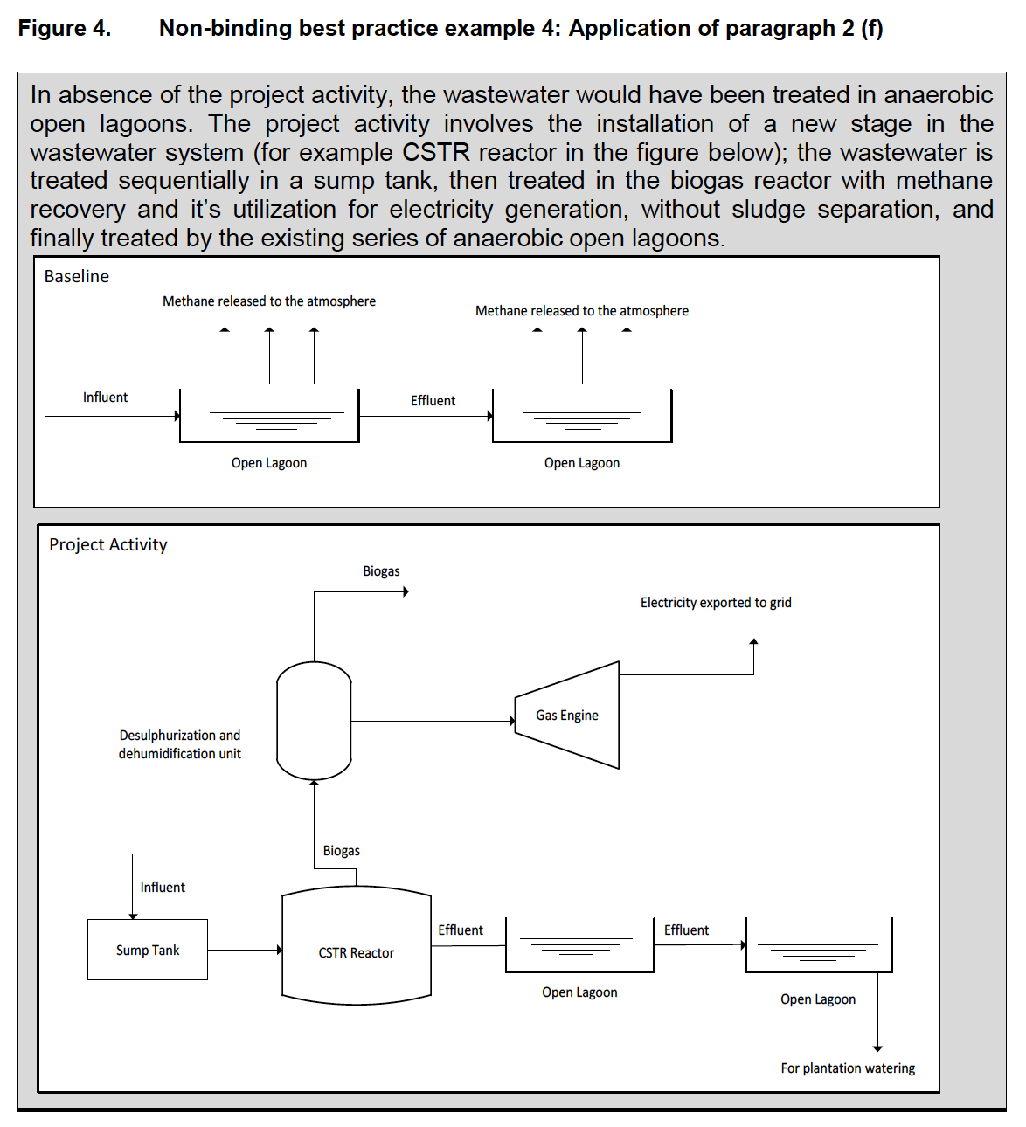
Cas applicable f)

